Slide 1
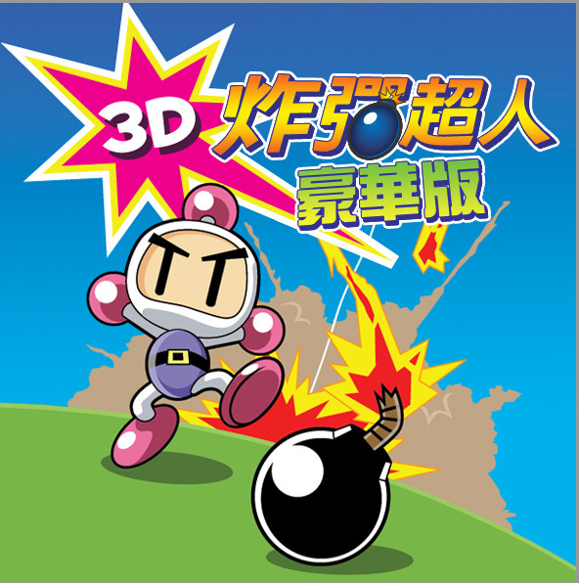
第九組
葉書豪
王景揚
林國偉

Slide 2
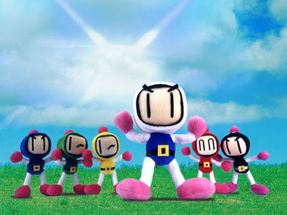
動機
好玩有趣、可以連線對戰的遊戲
3D圖形正夯，想學

Slide 3
構思
設計3D背景、人物和道具
人物可以在地圖上走、放炸彈、吃道具
旋轉視角
設計 2人或 3人或 4人連線機制
被炸的方塊要亂數產生
有音樂、音效

Slide 4
3D繪圖軟體(1/3)
Blender 2.49b
XNA 3.0 開發工具
( XXX.blender => XXX.fbx )

Slide 5
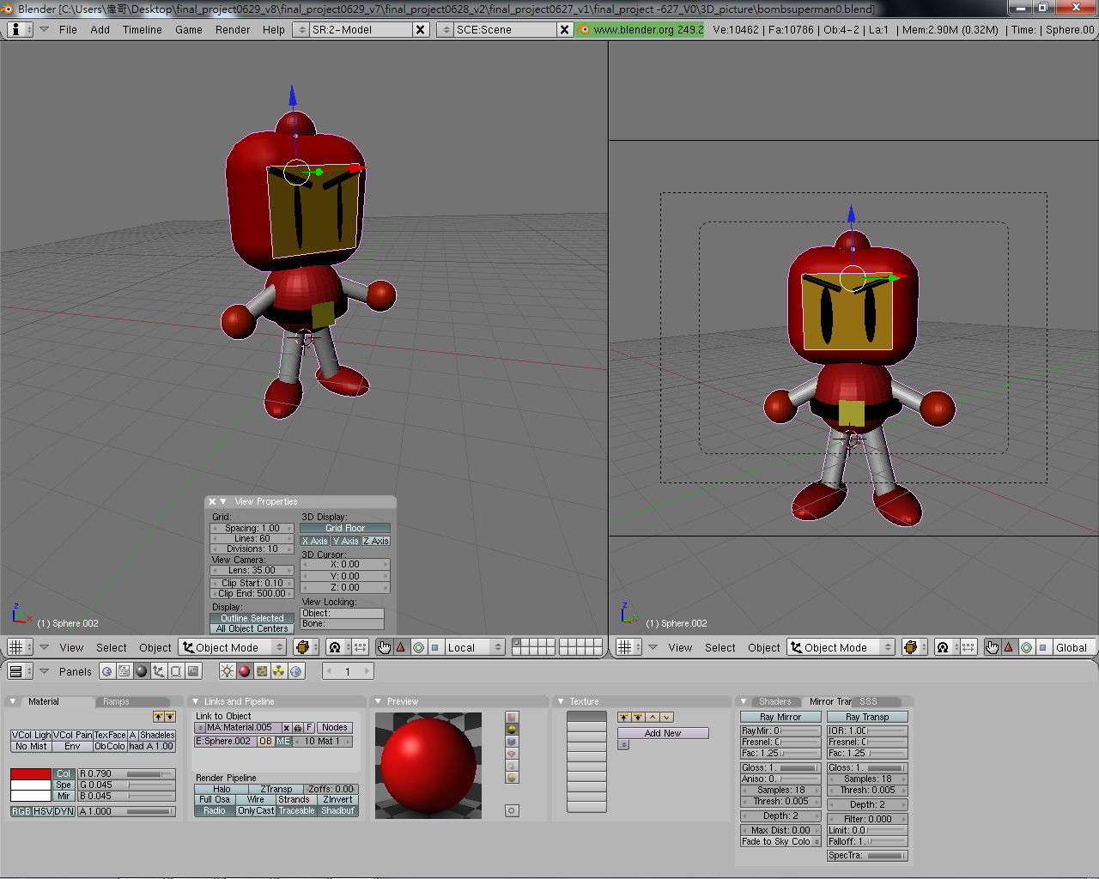
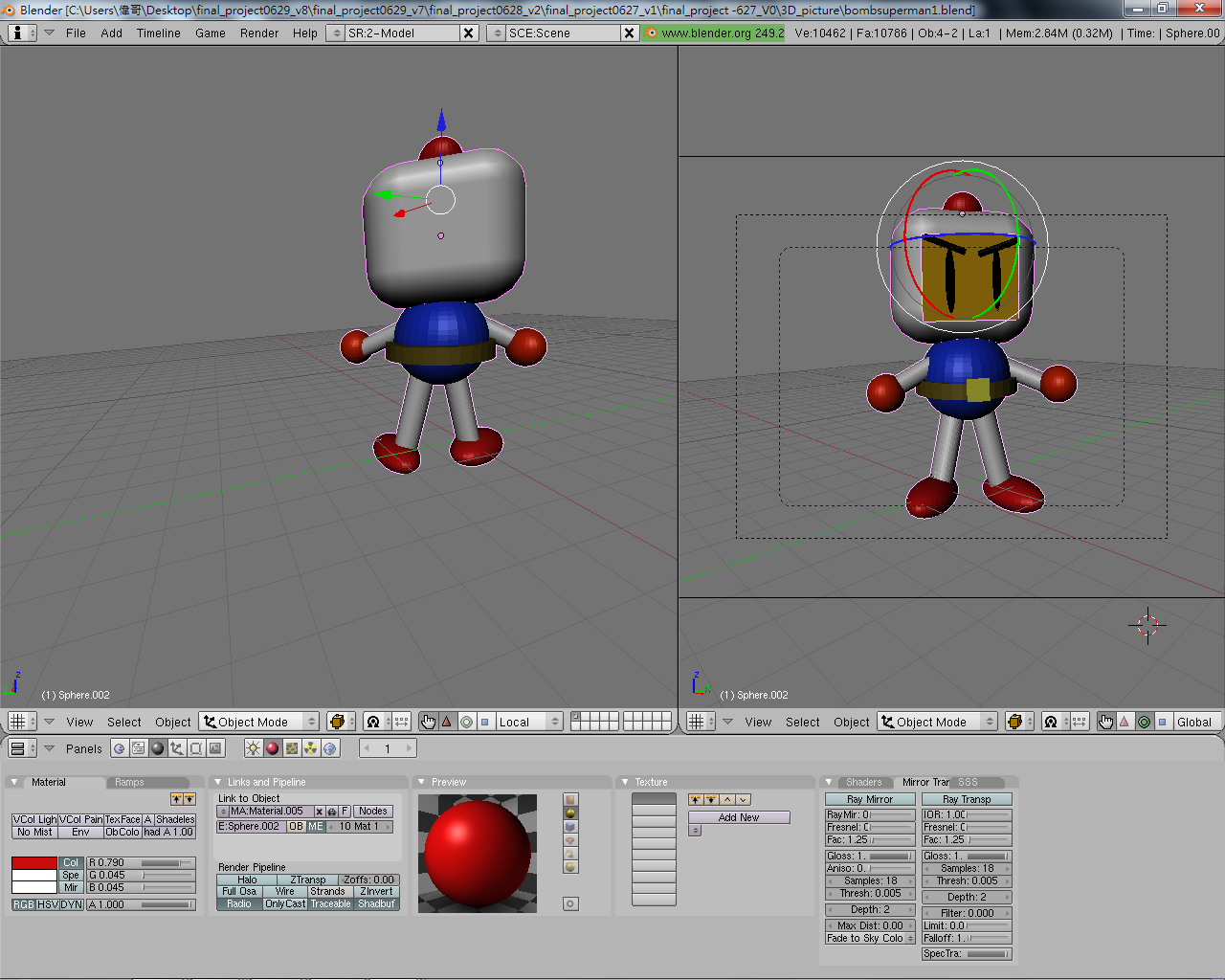
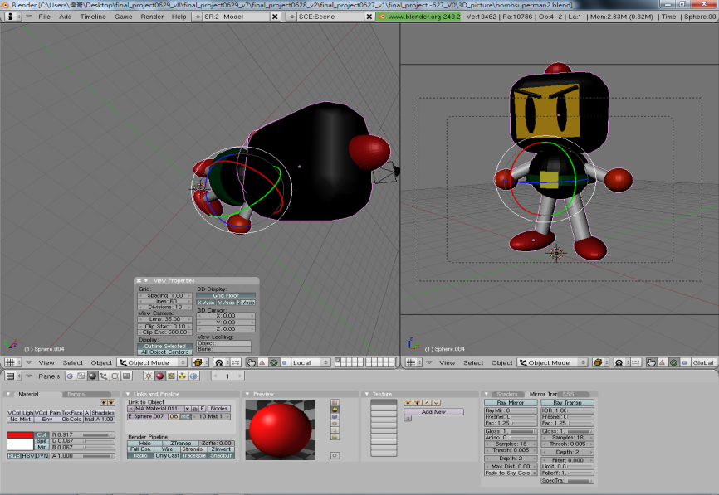
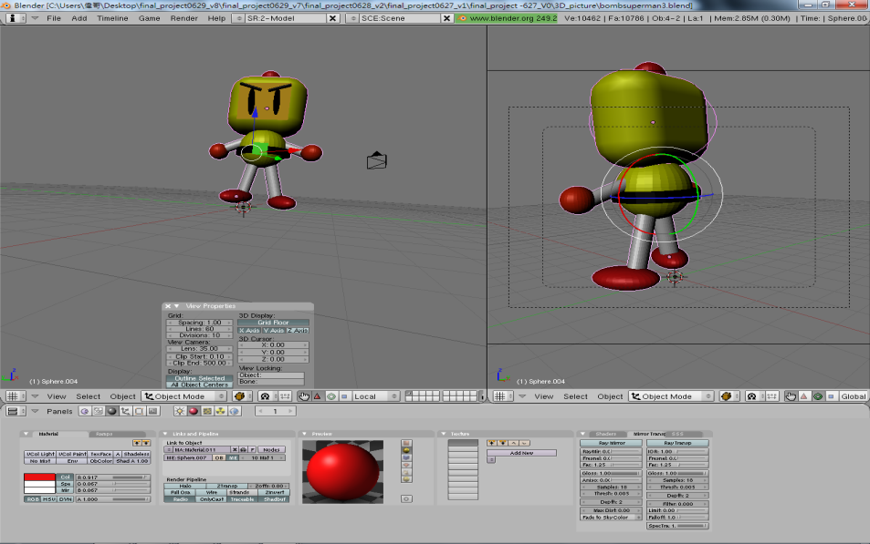
3D繪圖軟體(2/3)

Slide 6
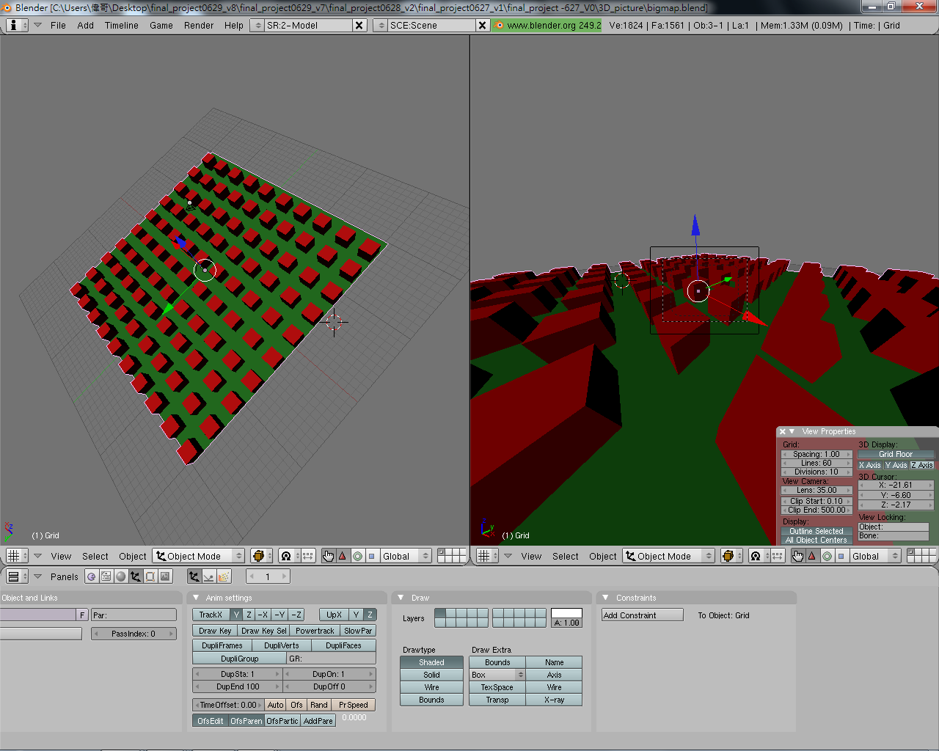
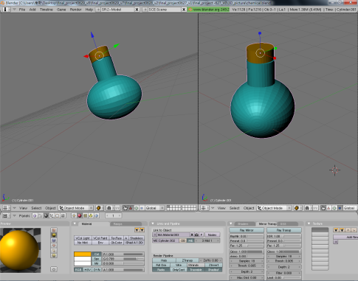
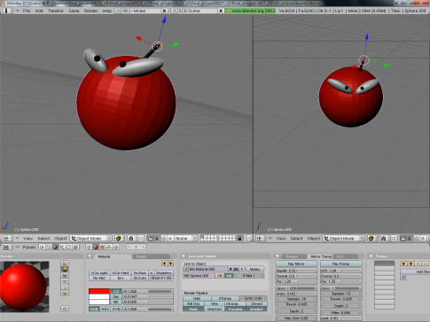
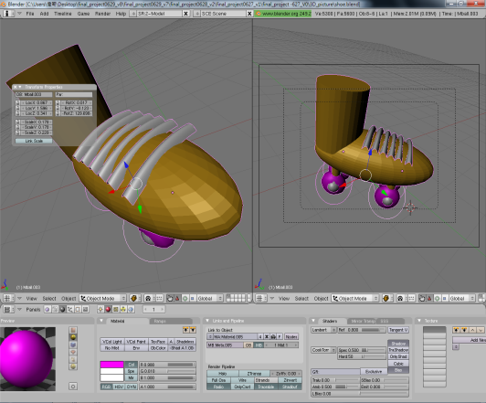
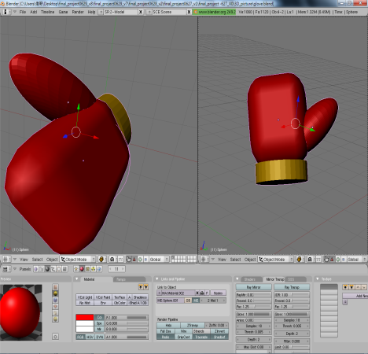
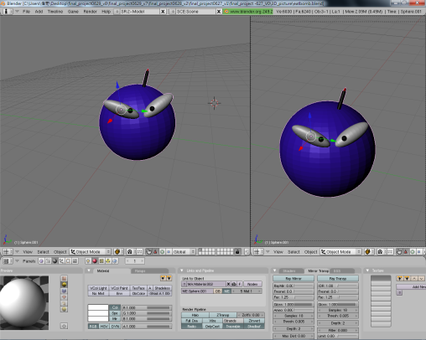
3D繪圖軟體(3/3)

Slide 7
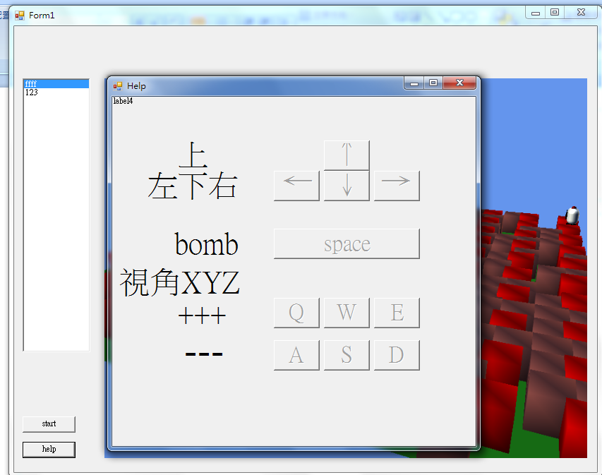

Slide 8
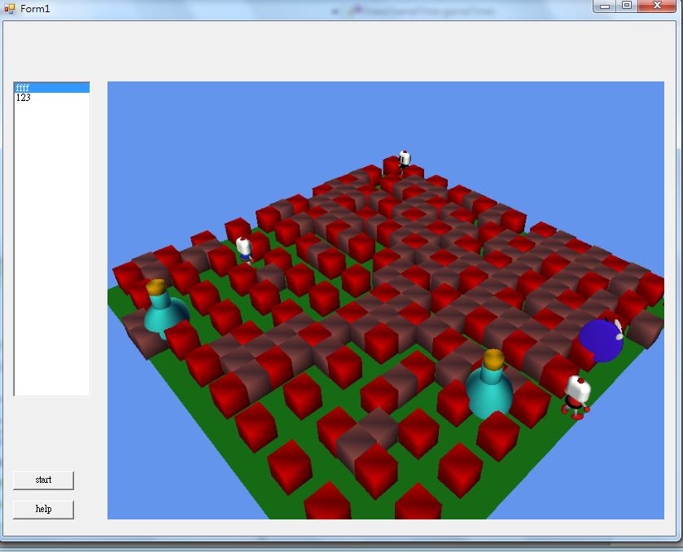

Slide 9
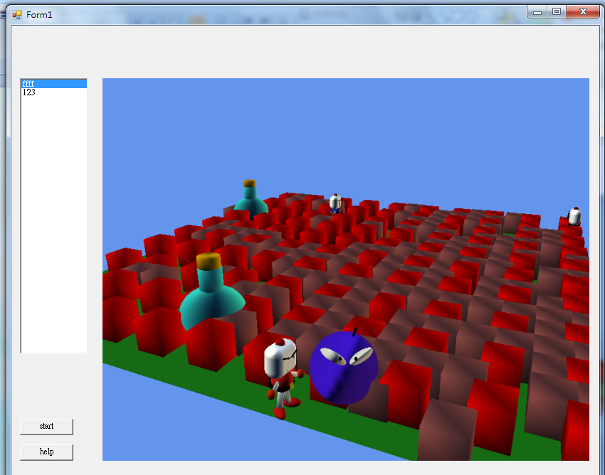

Slide 10
The End

